Slide 1
Identification of the problem and assessment
(parte II)

Slide 2
Il trattamento dei Comportamenti
Problematici
Interventi sulle Conseguenze
Rinforzo differenziale
Shaping
Estinzione
Punizione
Individuazione comportamento problema (colloqui, osservazioni, definizione, misurazione, ecc)
Individuazione della funzione del comportament
Assessment Funzionale
(FBA)
o
Interventi sugli
Antecedenti
Functional Comunication Training
Rinforzo non contingente
High-P request sequence
Altri interventi sulle MO
Stimulus control

Slide 3
Functional Behavior Assessment
(FBA)

Slide 4

L’assessment funzionale del comportamento consente di evidenziare le relazioni esistenti tra ambiente e comportamento, cioè le modalità con le quali l’ambiente produce, mantiene e sostiene certi comportamenti individuali (Hanley, Iwata & McCord, 2003) - stimoli e feedback -

Slide 5
Il termine Funzionale si riferisce alle “cause” del comportamento.
B.F. Skinner usò per primo questo termine. Egli abbandonò i termini di “causa” e “effetto” in favore di funzione, con l’intento di parlare in maniera accurata del comportamento, così come fisici e matematici parlano delle loro materie.

Slide 6
La procedura dell’assessment funzionale è particolarmente importante poiché consente d’identificare quei fattori che mantengono il comportamento problema (conseguenti) e quei fattori che lo evocano (antecedenti).
Antecedente
Comportamento
Conseguenza

Slide 7

Obiettivo dell’assessment funzionale:
  non è formulare una diagnosi
  classificare il comportamento disadattivo in base alla sua funzione (stessa situazione stessi SD o MO)
  successivamente selezionare il piano di intervento più efficace per ridurre il comportamento in quella categoria funzionale
Pertanto, i trattamenti sono classificati dalle categorie funzionali e non dalla forma del comportamento problema

Slide 8

Rinforzo positivo:
  Attenzione
  Tangibile
  Automatico
Rinforzo negativo:
  Fuga/evitamento
  Automatico

Slide 9

Il comportamento è mantenuto da qualcosa che viene fornito da altri dopo che è stato emesso:
Attenzione
Tangibile
Per valutare se il suo valore incrementa o diminisce: manipolare la MO, deprivando il soggetto di quei rinforzi o fornendogliene in eccesso

Slide 10

Il comportamento è mantenuto dalla sottrazione da parte di un’altra persona di qualcosa che è avversivo (compito difficile, richieste):
Fuga o rimozione di richieste non gradite (spesso accademiche)
Evitamento di richieste non gradite.
Per valutare se il suo valore incrementa o diminisce:Le richieste sono SD di un minore o maggiore rinforzo (Establishing Operation)

Slide 11
Escape and Avoidance
Contingenze per La Fuga e l’Evitamento
Una contingenza per la fuga è quando una risposta termina uno stimolo continuante oppure uno stimolo avversivo che è presente.
Una contingenza per l’evitamento è quando una risposta previene o posticipa la presentazione di uno stimolo (avversivo).

Slide 12

Non sono mediati socialmente
Il comportamento è mantenuto dalla sensazione causata da movimenti o attività del corpo, da ecolalie suono della canzoncina (es. Autostimolazioni)
Per valutare se il suo valore incrementa o diminisce:Lasciare il soggetto in un ambiente iper o ipo-stimolante

Slide 13

L’assessment funzionale del comportamento (FBA) può essere scomposto in 4 passi distinti:
Raccogliere informazioni usando:
Assessment funzionale indiretto: Intervista strutturata o semistrutturata Assessment funzionale diretto: Osservazione
Dalle informazioni delle valutazioni formulare un ipotesi sulla funzione del comportamento problema
Confermare l’ipotesi con un’ Analisi funzionale “FA” (o “Assessment
analogo”: analisi sperimentale delle funzioni del comportamento)
Sviluppare un intervento basato sulla funzione del comportamento

Slide 14
L’ASSESSMENT FUNZIONALE INDIRETTO (intervista o ceck list)
L’ Assessment funzionale indiretto permette di individuare possibili condizioni o eventi in ambiente naturale correlati con l’emissione del comportamento problema
Viene definito “indiretto” perché il comportamento non viene
osservato dall’analista direttamente
Behavioral Interviews: Racchiude una serie di domante volte ad analizzare gli antecedenti e le conseguenze del comportamento. Include informazioni su “quando”, “dove”, “con chi?”, “quanto spesso” – (servono a valutare se ci sono antecedenti comuni)

Slide 15

L’ASSESSMENT FUNZIONALE INDIRETTO
Vantaggi:
L’assessment funzionale indiretto può essere una buona fonte di informazioni per disegnare e guidare analisi più oggettive e contribuisce a sviluppare una prima ipotesi sulle variabili che governano quel comportamento
Non richiedendo osservazioni dirette può essere vantaggioso in termini di risparmio di tempo
Svantaggi:
Gli intervistati potrebbero non avere una accurata conoscenza e valutazione oggettiva del comportamento e delle condizioni in cui si verifica
Confrontando i risultati di una “rating scale” con quelli di un assessment analogo, i risultati sono sovrapponibili solo il 63% delle volte.

Slide 16
L’ASSESSMENT FUNZIONALE DIRETTO
Include un’osservazione diretta nell’ambiente naturale, senza modificarne le variabili
Il metodo più utilizzato
Tre Tipi
  ABC continuous recording (tutti i CP nell’ambiente)
  ABC narrative recording
  Scatterplots

Slide 17

Un osservatore registra sulla presa dati gli episodi di emissione del comportamento target all’interno dell’ambiente naturale per un periodo di tempo predefinito
viene condotta attraverso schede di rilevazione, nelle quali sono preselezionati ed organizzati in categorie i comportamenti che saranno oggetto d'osservazione.

Slide 18
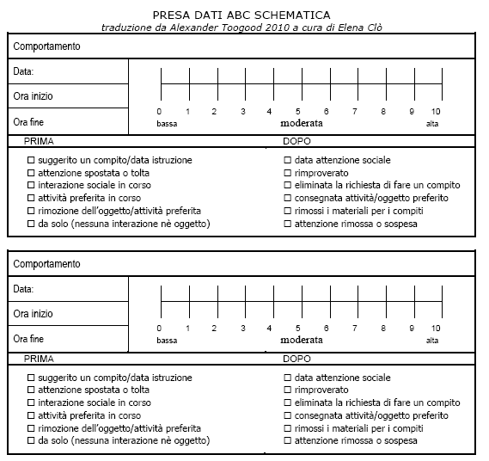

Slide 19
Vantaggi:
Raccoglie informazioni utili nel contesto
Non interrompe le routines Svantaggi:
Difficili trovare correlazioni; potrebbe essere fuorviante (vedere l’es. rinforzo intermittente con il time out. Allora è il time out o l’attenzione - rimprovero?)
Correlazioni occasionali

Slide 20

Si differenzia dall’ABC continuous recording:
I dati vengono registrati solo quando un comportamento viene emesso (non durante un periodo di tempo)
la registrazione dei dati è “aperta” (senza categoria con le X)

Slide 21
L’osservatore scrive le cose che vede solo quando un comportamento problema accade.
I vantaggi:
  Può fornire l’informazione per delineare un assessment analogo. (sperimentale del CP)
Gli svantaggi:
  Spesso sono riportate informazioni non utili oppure non accurate (es. Lui era arrabbiato)
  Non si può confermare la funzione.

Slide 22
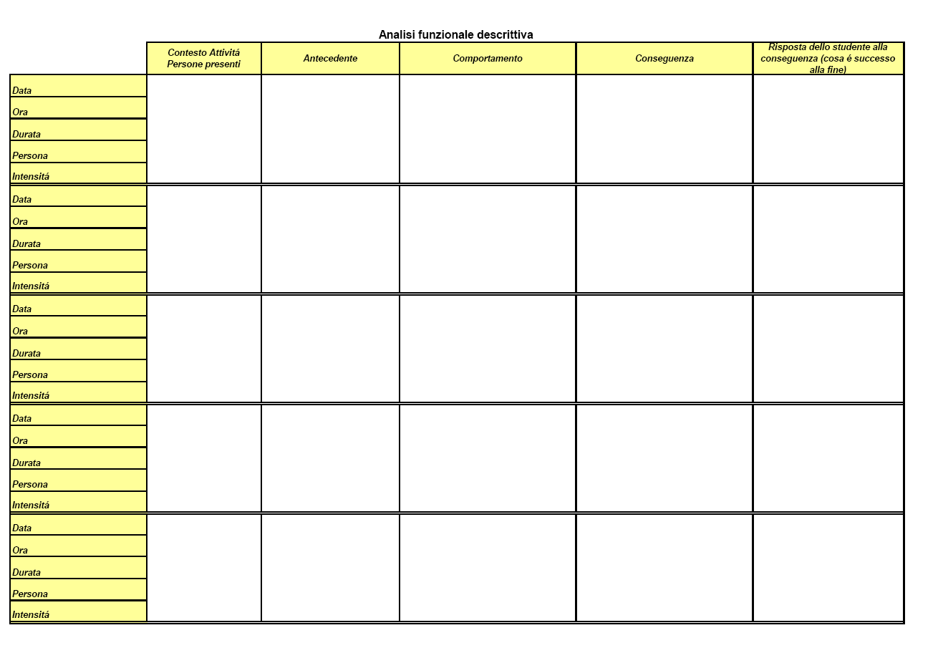

Slide 23

Antecedente | Comportamento | Conseguenza
La maestra ha chiesto a Paolo di leggere un libro | Paolo ha lanciato la matita e ha detto «No, non voglio farlo» | La maestra ha tolto il libro.

Slide 24

Procedura per registrare fino a che punto il comportamento target viene emesso più spesso in certi momenti rispetto ad altri (Symons, Mc Donald, & Wehby, 1998; Touchette, Mac Donald & Langer, 1985).
Nello specifico si divide il giorno in blocchi di tempo (es. della durata di 30 minuti)

Slide 25
Vantaggi:
individua in quale momento il comportamento si manifesta maggiormente (durante il quale si potrà effettuare un ABC)
Svantaggi:
dati poco accurati (molto, poco, mai)

Slide 26
Passaggi per disegnare un trattamento:
Insegnare una comunicazione alternativa “semplice” e mettere in estinzione il CP target
Ad esempio: “dammi” se accesso al R+ “pausa” se fuga
Insegnare una forma di comunicazione più complessa (si può scegliere anche un passaggio intermedio)
Ad esempio: “nome item o attività” oppure “posso avere …...”

Slide 27
Insegnare una risposta di “tolleranza” alla negazione
Ad esempio: in seguito al “no” insegnare a rispondere con “ok”, “va bene”, “come vuoi” ecc….
Insegnare o selezionare comportamenti alternativi al rinforzo che sono disponibili nell’ambiente.
Iniziamo da comportamenti semplici e aumentiamo la complessità e la durata.
Inizialmente verrà data un istruzione per svolgerli.

Slide 28
Durante lo sviluppo di questa catena di comportamenti in assenza del CP il rinforzo è continuo fino a quando l’intera catena non è consolidata
L’insegnamento va esteso all’ambiente naturale, necessità di formare genitori e istruttori.
Successivamente va effettuato un thinning del rinforzo fino ad arrivare ad un rapporto di 1 a 10

Slide 29
Esempio:
CP: Marco colpisce gli istruttori e i genitori Dall’IISCA emerge che Marco emette il CP
per accesso al tangibile (telefono)
Marco comunica vocalmente con una piccola frase di due o tre parole nella maggior parte dei casi, con aiuti di modello (ecoico) riesce a formare frasi complesse

Slide 30
Fase 1
FCT per insegnare a Marco a dire “telefono” (ad esempio con prompt delay)
Estinzione del CP
R+ Telefono
Fase 2
Insegniamo a Marco una risposta più complessa: “voglio telefono” con la stessa procedura utilizzata precedentemente
Estinzione del CP
R+ Telefono
Fase 3
Insegniamo una risposta maggiormente complesse: “voglio il telefono per favore”
Estinzione del CP
R+ Telefono

Slide 31
Fase 4
- Insegniamo la risposta di tolleranza “Va bene” (anche in questo caso con delay prompt):
M: voglio il telefono per favore Ist: non adesso
M: va bene
Ist. consegna il telefono
- Estinzione del CP
Fase 5
Chiediamo a Marco di svolgere semplici attività (selezionate tra le attività disponibili a casa).
Utilizziamo procedure di chaining retrogrado. La durata ha un aumento progressivo partendo da 3 secondi fino a 5 minuti
Estinzione del CP
R+ telefono

Slide 32
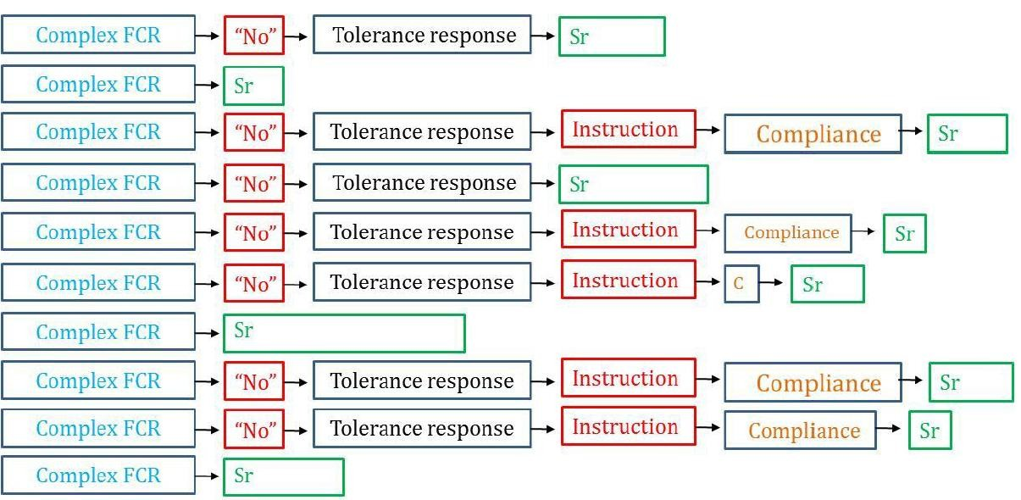
Durante queste fasi il telefono viene consegnato sempre alla fine della catena, per stabilizzarla l’accesso al R+ viene variato nei diversi step della catena

Slide 33
Fase 6
Effettuiamo il thinning del R+ graduale partendo dal non rinforzare 1 risposta su 10
se non ci sono emissioni del CP per 5 giorni consecutivi passiamo a non rinforzare 2 risposte su 10.
Il criterio termina quando non ci sono emissioni del CP per 2 settimane consecutive mantenendo un rapporto di R+ di 1 a 10
Fonti:
www.practicalfunctionalassessment.com

Slide 34
Motivation and Behavior
Modification

Slide 35


E’ importante avere ben presente la differenza tra un intervento che modifica gli antecedenti e uno che modifica le conseguenze

Slide 36
Il trattamento dei Comportamenti
Problematici
Interventi sulle Conseguenze
Rinforzo differenziale
Estinzione
Punizione
Individuazione comportamento problema (colloqui, osservazioni, definizione, misurazione, ecc)
Individuazione della funzione del comportament
Assessment Funzionale
(FBA)
o
Interventi sugli
Antecedenti
Functional Comunication Training
Rinforzo non contingente
High-P request sequence
Altri interventi sulle MO
Stimulus control

Slide 37


Slide 38

L’analisi del comportamento utilizza spesso queste strategie, isolate o più spesso combinate in un pacchetto di interventi (ad esempio: estinzione, rinforzo differenziale ecc…)
In sostanza queste strategie non sono altro che delle Abolishing Operation (AO)
Gli effetti delle MO sono temporanei (Smith e Iwata, 1997), questi interventi non producono effetti a lungo termine se non combinati con altre strategie

Slide 39
Alcuni esempi di antecedent interventions
(Contingency independent) :
  Rendere quasi impossibile il comportamento problema manipolando l’ambiente
  Rendere più difficile il comportamento problema
(“increase response effort”)
  Dare accesso libero ad attività preferite
  Offrire una scelta
  Ridurre il livello di rumore ambientale
Tutte queste procedure sono delle AO

Slide 40
Analizziamo 3 antecedent interventions (Contingency independent) che hanno una letteratura consistente :
Noncontingent reinforcement (NCR)-Rinforzo non
contingente
High-probability request sequence-Sequenza di risposte ad alta probabilità di successo
Functional communication training (FCT)-Training della Comunicazione Funzionale

Slide 41

Nel Rinforzo non contingente stimoli rinforzatori sono elargiti seguendo schemi FT o VT, indipendentemente dal comportamento dello studente (abbattere la MO- giochi con l’acqua- patatine a tempo)
Il NCR è efficace perché il rinforzatore che mantiene il CP è disponibile liberamente e frequentemente
Questa disponibilità funziona come AO riducendo la motivazione ad emettere il CP

Slide 42
Nel Rinforzo non contingente (NCR) possono essere usate 3 procedure diverse:
NCR con rinforzo positivo (attenzione, tangibile)
NCR con rinforzo negativo (fuga)
NCR con rinforzo automatico (non mediato socialmente)

Slide 43
Usare il NCR efficacemente:
L’ammontare e la qualità degli stimoli rinforzanti influenzano l’efficacia del NCR (gli stimoli a tempo devono essere sufficienti)
Molti trattamenti includono l’estinzione (lucchetti per i liquidi - acqua) combinata con il NCR (pacchetti di trattamento)
Le preferenze possono cambiare durante l’intervento

Slide 44
L’efficacia nell’uso del NCR dipende da un corretto assessment funzionale del comportamento (FBA)
Determinare con cura l’intervallo di tempo (FT o VT) con cui iniziare l’intervento;può essere determinato facendo riferimento alla baseline (tempo totale diviso numero di emissioni CP) – (direttamente proporzionale alle emissioni del cp della baseline)
Assottigliare (Thinning) gli schemi di rinforzo (FT o VT) seguendo un criterio; inizialmente gli schemi devono essere densi
Stabilire il criterio finale (arbitrario) del NCR

Slide 45

Presentazione in sequenza di una serie di istruzioni semplici (high-p) e di sicuro successo, prima di una richiesta a bassa probabilità di successo (low-p).
L’effetto comportamentale della sequenza è una AO del valore della fuga dalla richiesta come rinforzo
Gli studi dimostrano che riduce i comportamenti auto ed etero aggressivi spesso associati alle richieste low-p

Slide 46
La procedura prevede di scegliere da 2 a 5 target “high-p” prima di presentare la richiesta “low-p”.
La high-p request sequence è una procedura non avversiva utile ad aumentare la “compliance” e diminuire i CP mantenuti dalla fuga.
In letteratura è stata definita in più modi:
  Interspersed requests
  Pretask requests
  Behavioral momentum

Slide 47

Problema:
Insegnante: “Metti la maglietta” (low-p) Studente: (piange, protesta)
High-p request sequence
I:“dammi 5” (high-p) S: (lo fa)
I:“Grande! Ora, metti questa pallina in tasca (high-p)
S (lo fa)
I:“Mitico! Metti la maglietta” (low-p) S: (lo fa, con aiuto)

Slide 48

FCT ha lo scopo di costituire un comportamento verbale appropriato, che competa con l’emissione del comportamento problema, servendone la stessa funzione comunicativa.
Nelle due procedure sugli antecedenti descritte era evidente un alterazione degli effetti della EO
in questo caso più che un alterazione della EO il FCT insegna comportamenti Alternativi(CA), in
funzione dell’EO dimostrata dal soggetto

Slide 49
La risposta comunicativa alternativa è resa equivalente al CP perché produce lo stesso rinforzo che lo mantiene
La risposta comunicativa alternativa può assumere diverse topografie: vocale, segni, pecs, gesti, software
Carr e Durand (1985) identificano due passi principali per sviluppare una FCT:
  Completare un assessment funzionale
per identificare i rinforzi che mantengono il CP
  Utilizzare questi rinforzi per sviluppare
un comportamento alternativo che sostituisca il CP

Slide 50
Usare il FCT efficacemente:
Nella fase iniziale dell’intervento il comportamento alternativo deve essere rinforzato in modo continuo altrimenti non si imparerà
Quando il comportamento nuovo è stabile eliminare tutti gli aiuti utilizzati
L’efficacia del FCT è maggiore se il pacchetto di trattamento (tollerare i NO e le attese) include l’estinzione (annullare la correlazione CP-R) o altre procedure di riduzione del comportamento come il time-out

Slide 51
Assottigliare (Thinning) gli schemi di rinforzo.
Hanley (2001) raccomanda, dopo un iniziale schema a intervallo fisso molto denso (2 o 3 secondi) e dopo che la risposta è stabile, di assottigliare gradualmente (es. pausa 2 volte su 3) lo schema mantenendo l’intervallo fisso

Slide 52

Procedure di “Stimulus control” e di trasferimento del controllo dello stimolo, Prompting, Fading

Slide 53
Il trattamento dei Comportamenti
Problematici
Interventi sulle Conseguenze
Rinforzo differenziale
Shaping
Estinzione
Punizione
Individuazione comportamento problema (colloqui, osservazioni, definizione, misurazione, ecc)
Individuazione della funzione del comportament
Assessment Funzionale
(FBA)
o
Interventi sugli
Antecedenti
Functional Comunication Training
Rinforzo non contingente
High-P request sequence
Altri interventi sulle MO
Stimulus control

Slide 54
Extinction

Slide 55

Procedura con la quale si riduce la frequenza di un comportamento precedentemente rinforzato attraverso il trattenimento del rinforzo
L’estinzione è una procedura che prevede zero probabilità di rinforzo per il comportamento selezionato

Slide 56
Estinzione procedurale e funzionale:
Di fondamentale importanza risulta distinguere la forma procedurale dell’estinzione (ignorare) dalla forma funzionale dell’estinzione (trattenere il rinforzo che mantiene il comportamento)
Purtroppo molti analisti del comportamento hanno enfatizzato la forma procedurale dell’estinzione
L’applicazione della forma procedurale dell’estinzione è spesso inefficace
Attraverso un assessment funzionale del comportamento gli analisti posso utilizzare correttamente l’estinzione nella forma funzionale

Slide 57
Possibili errori nell’utilizzo del termine Estinzione
Il termine identifica la procedura di trattenimento del rinforzo che mantiene il comportamento, in alcuni casi viene usato in modo erroneo:
Spesso si utilizza il termine Estinzione per qualsiasi diminuzione del comportamento indipendentemente dalla procedura utilizzata
Viene confuso con il termine “dimenticare” (Forgetting) un comportamento.
Nel “dimenticare” il comportamento diminuisce quando nel tempo non ci sono più occasioni per emetterlo, nell’estinzione diminuisce perché non produce rinforzo.

Slide 58

Le procedure di applicazione dell’estinzione possono assumere tre diverse forme:
Estinzione di un comportamento mantenuto da rinforzo positivo
Estinzione di un comportamento mantenuto da rinforzo negativo
Estinzione di un comportamento mantenuto da rinforzo automatico

Slide 59
Rincover, Cook, Peoples e Packard (1979) e Rincover (1981) forniscono alcuni esempi di applicazione dell’estinzione per comportamenti mantenuti da rinforzo automatico
  Un bambino continua a accendere e spegnere la luce dall’interruttore. La conseguenza sensoriale visiva viene rimossa scollegando l’interruttore
  Un bambino si gratta in modo persistente fino a provocarsi delle escoriazioni. La conseguenza sensoriale tattile viene rimossa facendo indossare dei guanti
  Un bambino dopo aver vomitato mangia il vomito. La conseguenza sensoriale del gusto viene rimossa aggiungendo al vomito una crema di fagioli così da non piacere più al bambino mascherando la conseguenza sensoriale positiva del gusto

Slide 60

Graduale diminuzione in frequenza e ampiezza
Extinction Burst
  “Scoppio” dell’estinzione: un effetto generale dell’estinzione che provoca un immediato aumento nella frequenza delle risposte.
  In associazione all’Extinction Burst può verificarsi un aumento nell’ampiezza (Amplitude) del comportamento
Recupero spontaneo
  Può capitare che dopo una diminuzione durante la procedura di estinzione, il comportamento ricompaia anche se non rinforzato
  Di solito la durata di questa fase è breve se si continua la procedura di estinzione

Slide 61
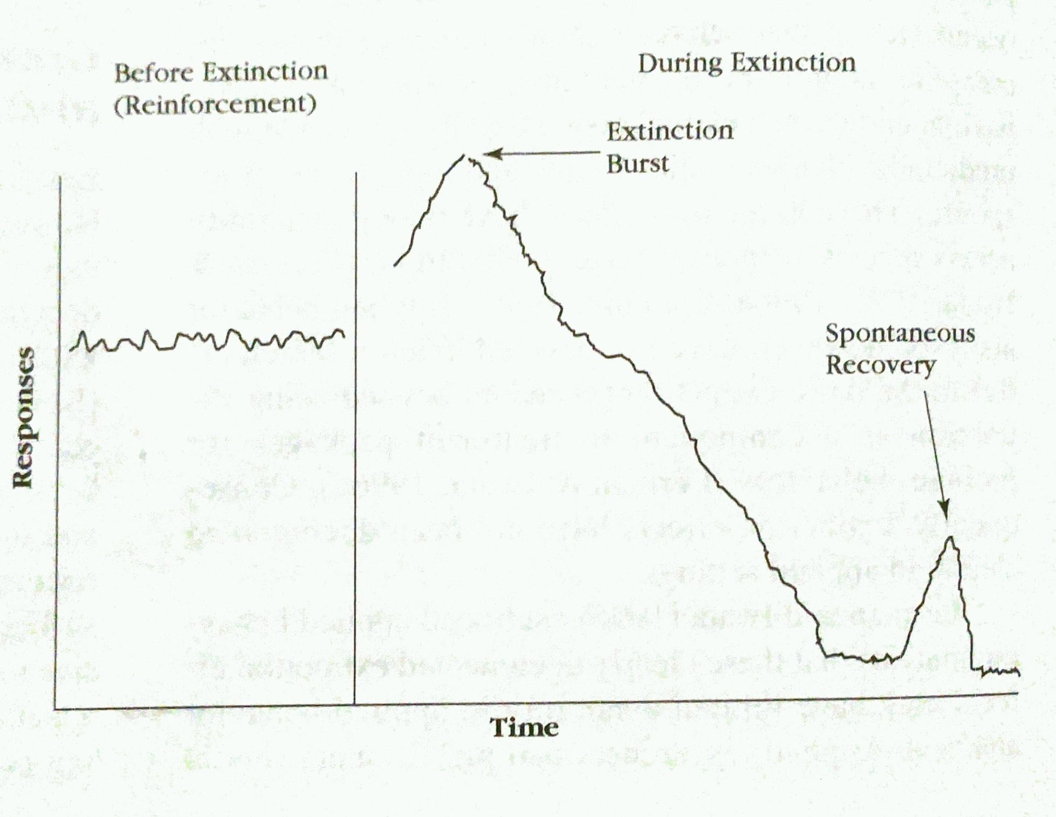

Slide 62

Rinforzo continuo e intermittente
Dobbiamo prendere in considerazione tre fattori:
Il rinforzo intermittente produce comportamenti più resistenti rispetto ad un rinforzo continuo
Gli schemi a intervallo e rapporto variabile (VI, VR) possono produrre più resistenza all’estinzione rispetto a schemi fissi (FI, FR)
Di regola: più assottigliato sarà lo schema di rinforzo, più resistente sarà il comportamento

Slide 63
Establishing Operation
Tutti gli stimoli che funzionano come rinforzo richiedono un livello minimo di Establishing Operation (EO). La forza delle EO può influenzare la resistenza all’estinzione
Numero, magnitudine e qualità del rinforzo
Il numero di volte in cui un comportamento ha prodotto rinforzo può influenzare la resistenza all’estinzione.
Un comportamento con una lunga storia di
rinforzamento può essere più resistente di un comportamento con una breve storia di rinforzamento.

Slide 64
Numero di precedenti applicazioni
Applicazioni successive della condizione di Estinzione possono influenzare la resistenza all’estinzione di un comportamento
Sforzo della risposta
Una risposta che richiede un grande sforzo diminuisce più rapidamente durante l’estinzione rispetto ad una che richiede uno sforzo minimo.

Slide 65
Differential Reinforcement

Slide 66

Per diminuire o eliminare i CP l’analisi del comportamento ha sviluppato procedure positive basate sul rinforzo Differenziale
L’applicazione del rinforzo differenziale consiste nel rinforzare una classe di risposte e trattenere il rinforzo per un’altra classe di risposte
Usato come procedura di riduzione dei comportamenti consiste in 2 componenti:
  Rinforzare in contingenza di un comportamento
  Trattenere il rinforzo per il CP

Slide 67
Analizziamo le 4 variazioni di rinforzo differenziale più utilizzate in letteratura:
Differential reinforcement of incompatible
behavior (DRI)
Differential reinforcement of alternative
behavior (DRA)
Differential reinforcement of other behavior (DRA)
Differential reinforcement of low rate of behavior (DRL)

Slide 68
Differential reinforcement of incompatible behavior (DRI)
Nel DRI viene rinforzato un comportamento che non può avvenire simultaneamente con il CP, e trattiene il rinforzo per ogni emissione del CP
Il comportamento rinforzato e il CP appartengono alla stessa classe di risposte ma hanno topografie differenti che rendono impossibile la loro emissione simultanea

Slide 69
Differential reinforcement of alternative behavior (DRA)
Il DRA ha caratteristiche molto simili al DRI, in questo caso si rinforza un comportamento alternativo (“desiderabile” o funzionale) al CP ma non necessariamente incompatibile con esso
Ad esempio una maestra fa lavorare insieme su un progetto di classe, e rinforza i comportamenti di cooperazione, due studenti che “chiacchierano” troppo con il resto della classe; il chiacchierare non è incompatibile con la cooperazione ma sarà meno frequente durante lo svolgimento del progetto.
Si può usare un comportamento alternativo che occupi il tempo nel quale solitamente avviene il CP anche se i due comportamenti non sono topograficamente incompatibili

Slide 70
Il DRA è una componente primaria degli interventi che utilizzano il FCT
Gli interventi di DRA/DRI possono anche utilizzare il rinforzo negativo quando la fuga dalle richieste è utilizzata come comportamento alternativo o incompatibile con il CP
In questo caso parleremo di rinforzo negativo differenziale di comportamenti alternativi (o incompatibili) DNRA/DNRI

Slide 71
PUNIZIONE

Slide 72

Punizione positiva
  Rimproveri
  Blocco della risposta
  Esercizio contingente
  Ipercorrezione
Punizione negativa
  Costo della risposta
  Time out con/senza esclusione

Slide 73

Rimprovero (reprimands): Attenzione che non sia un rinforzo
Blocco della risposta o (response blocking): Intervento fisico effettuato il prima possibile appena si verifica CP per prevenire o bloccare il completamento della risposta
Esercizio contingente (Contingent exercise): al soggetto viene chiesto di eseguire una risposta che non è topograficamente correlata al CP (Es. Alzarsi e sedersi 10 volte)

Slide 74
Ipercorrezione (Overcorrection): contingentemente al verificarsi del CP al soggetto è richiesto di eseguire un comportamento faticoso che è direttamente e logicamente correlato al problema.
•
  Restitutional overcorrection (riparare il danno causato);
  Positive practive overcorrection (ripetere la corretta forma di C per un tot numero di risposte o tempo)

Slide 75

Costo della Risposta: perdita di una specifica somma di Sr+ che si verifica contingentemente al CP.
Time out: trattenere le opportunità di guadagnare un Sr+ o per uno specifico tempo contingente al CP.
  NonExclusion time out→ è più etico, meno restrittivo; il soggetto non è completamente rimosso dal setting
  Exclusion time out→il soggetto è rimosso dall’ambiente per uno specifico periodo, contingente al CP.

